Slide 1
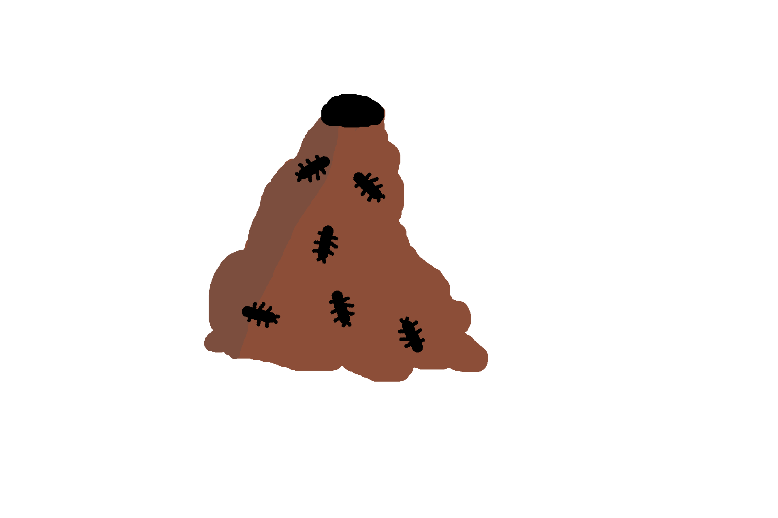
Minimum K spanning tree
Temu radili:
Bojan Veličković
Luka Stanković

Slide 2
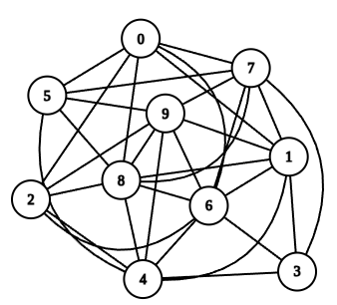
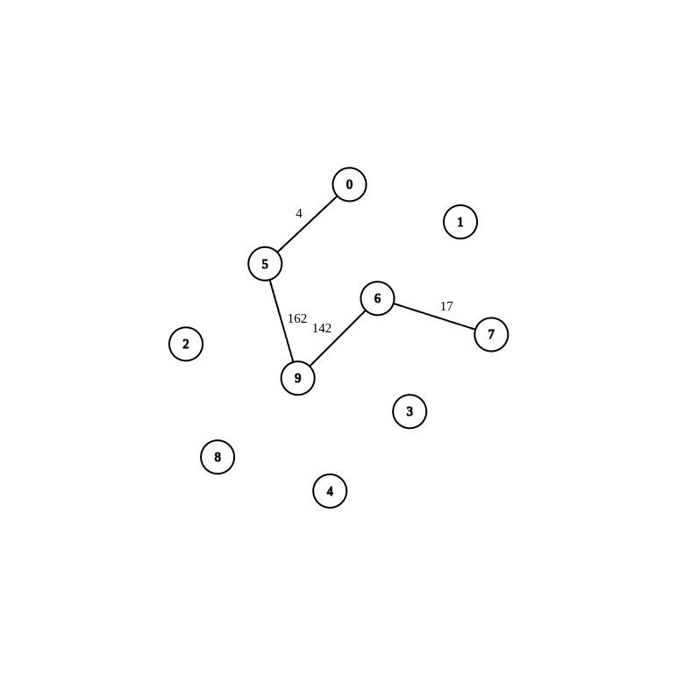
Cilj

Slide 3
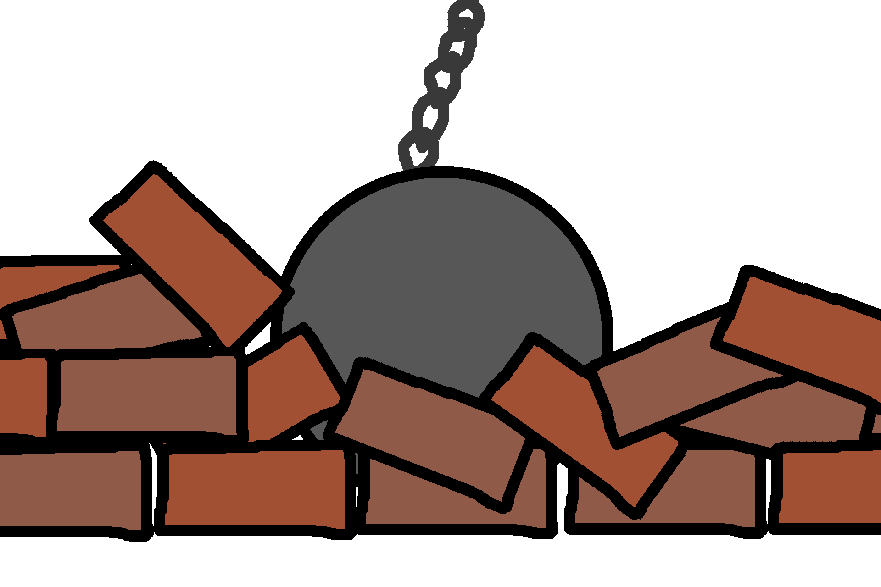
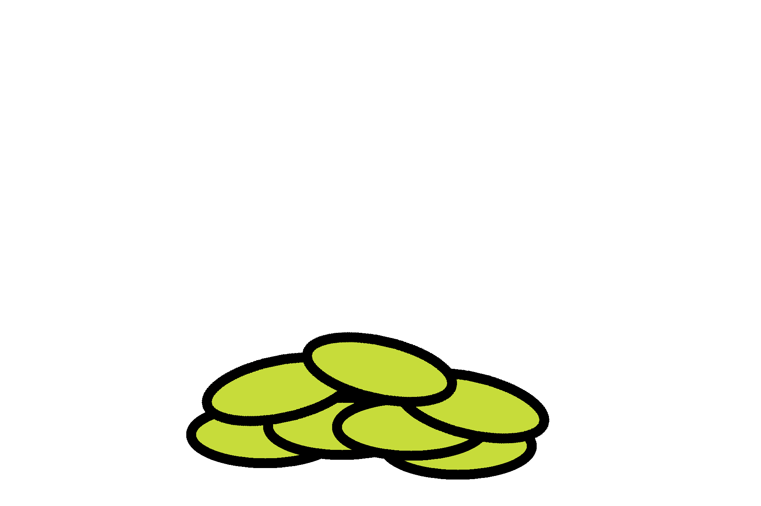
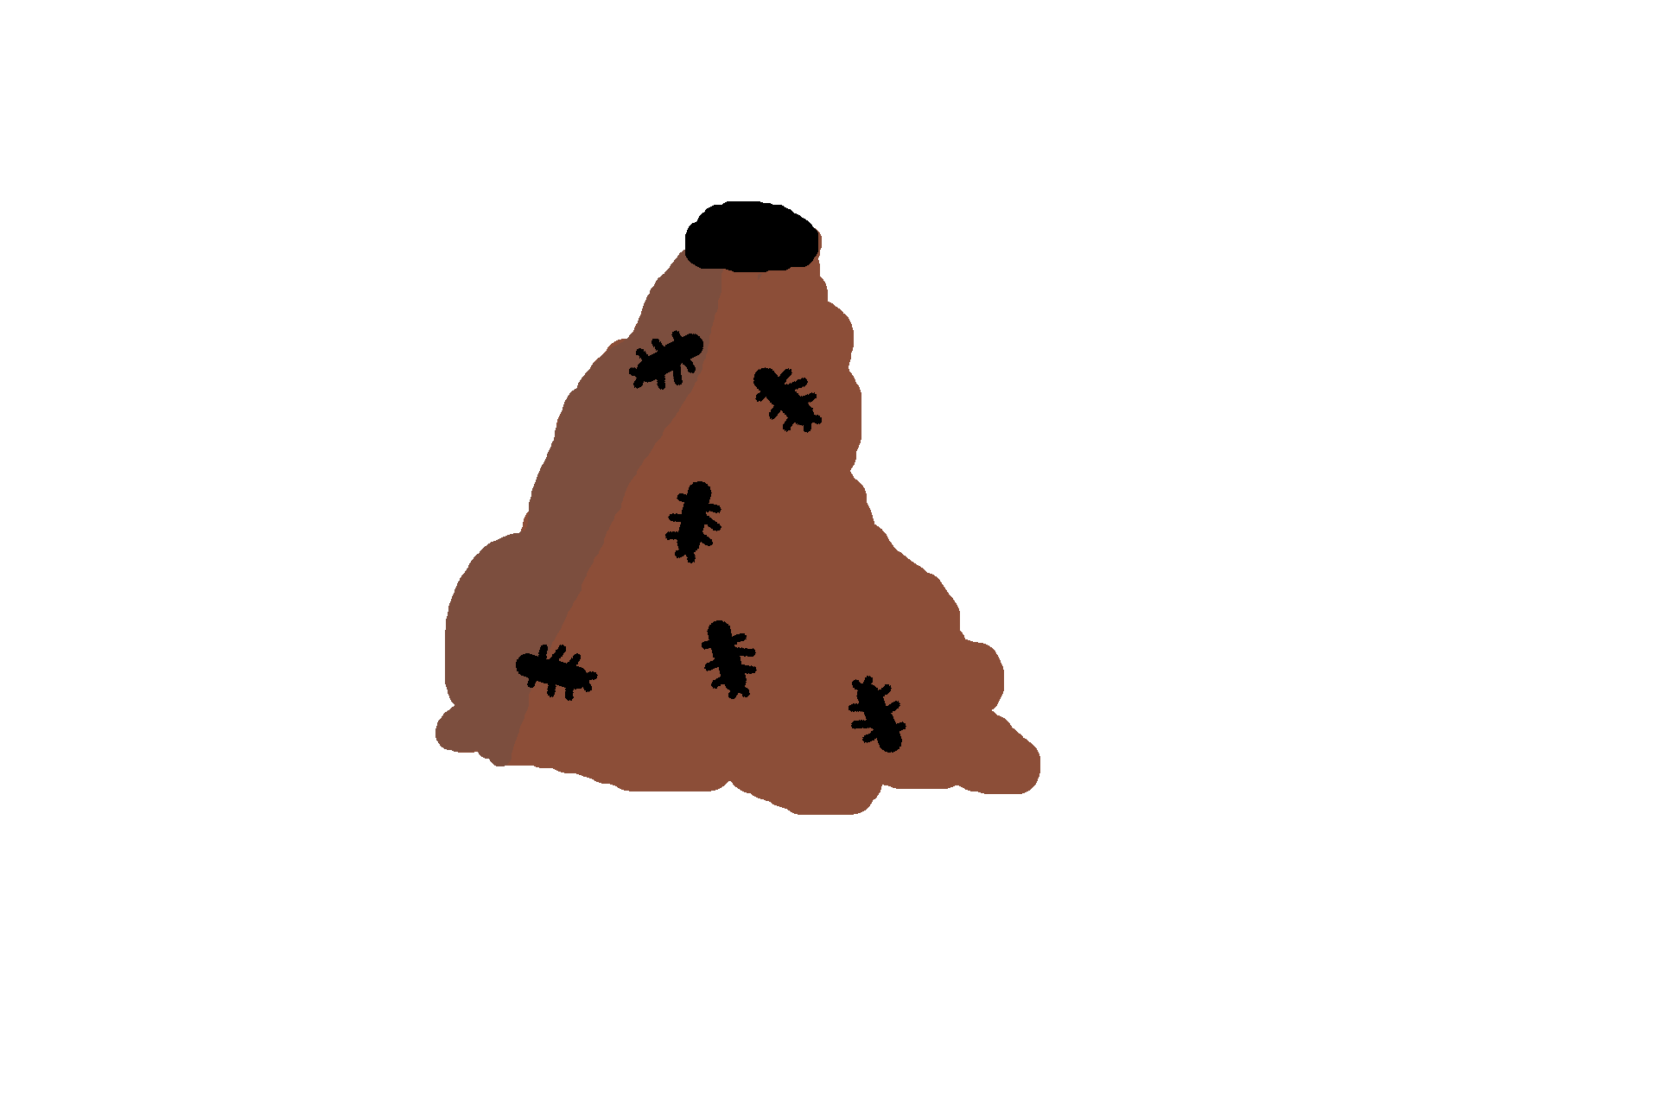
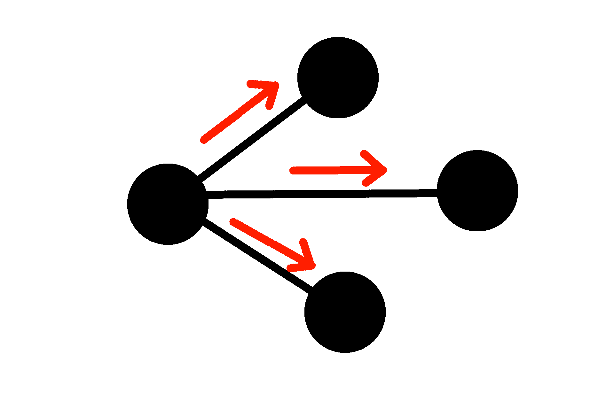
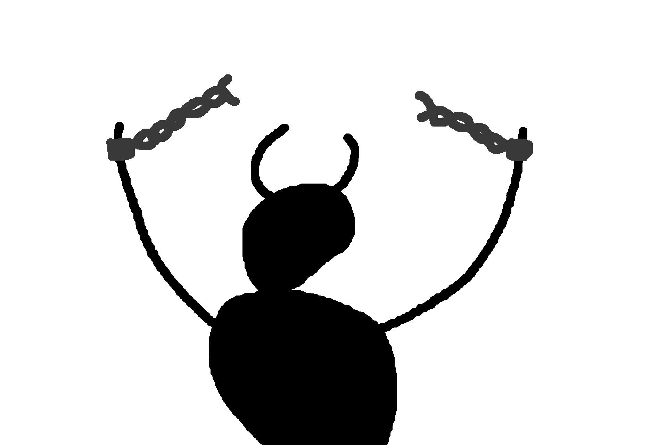
Metode/algoritmi

Slide 4
Gruba sila
= 325
optimalno: da
1/5 (najbolji)
brzo: ne
4/5 (skoro najgori)

Slide 5
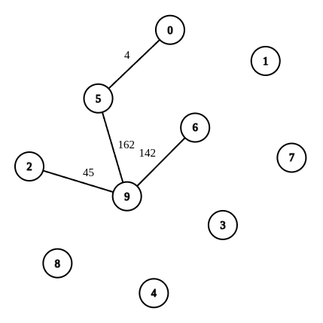
Pohlepna pretraga
= 353
optimalno: možda
3/5
brzo: ne
3/5

Slide 6
Kolonija mrava iz svakog čvora
= 353
optimalno: možda
4/5
brzo: ne
5/5 (najgori)

Slide 7
Slobodni mravi
= 353
optimalno: možda
2/5
brzo: možda
2/5

Slide 8
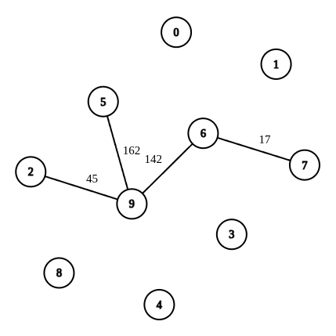
Variable Neighborhood Search
= 325 - 366
optimalno: skoro nikad
5/5 (najgori)
brzo: da (koliko treba)
1/5 (najbolji)

Slide 9
Upoređivanje

Slide 10
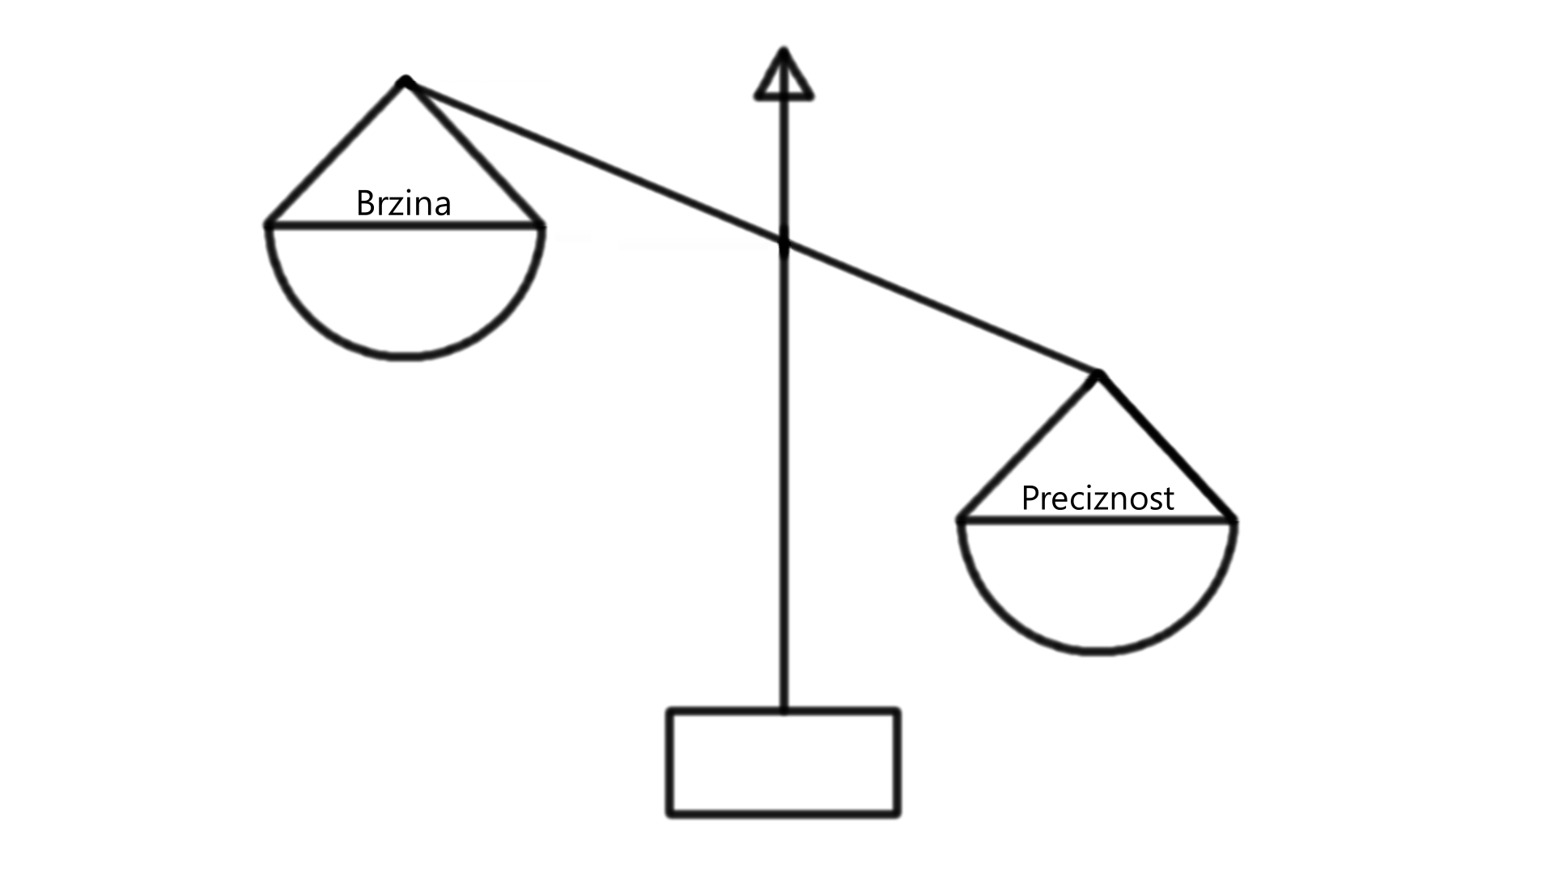
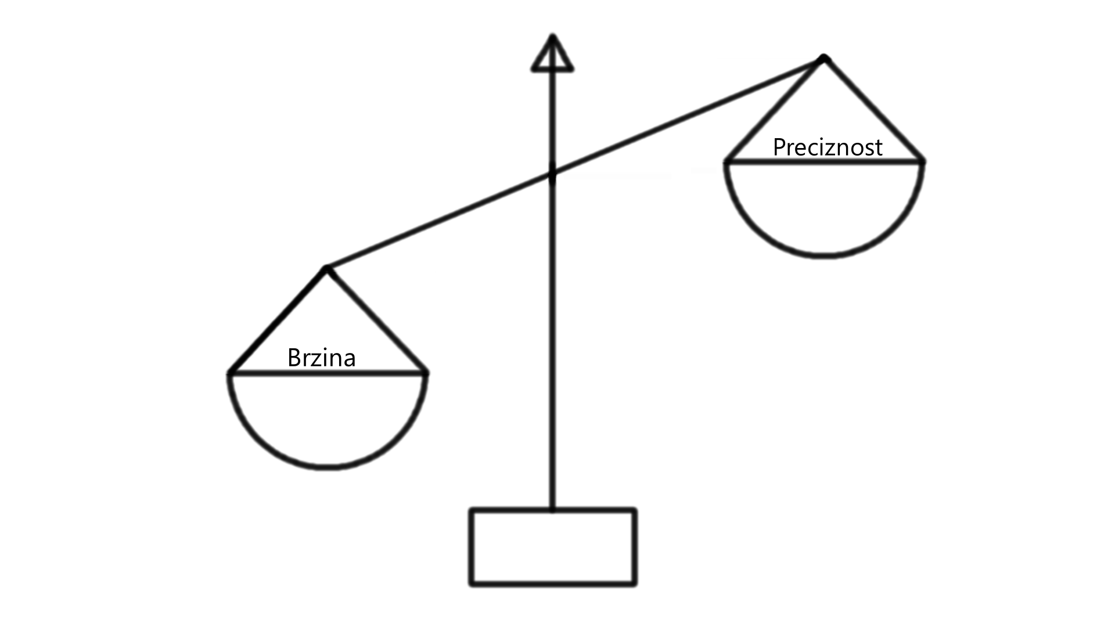
Šta nam je važnije i koliko?
Gruba sila
VNS

Slide 11
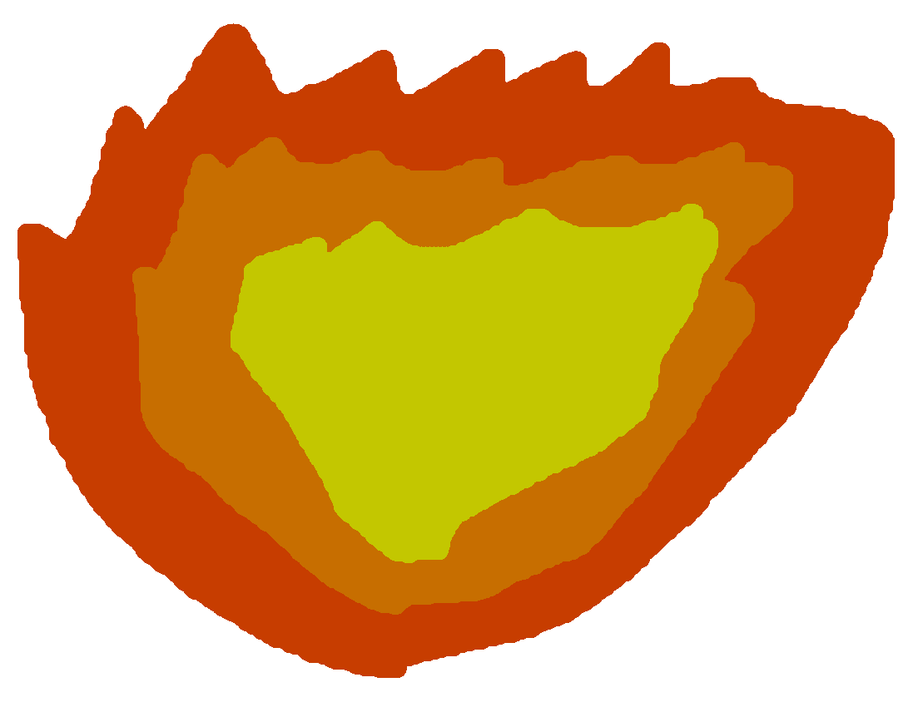
Posebno loš

Slide 12

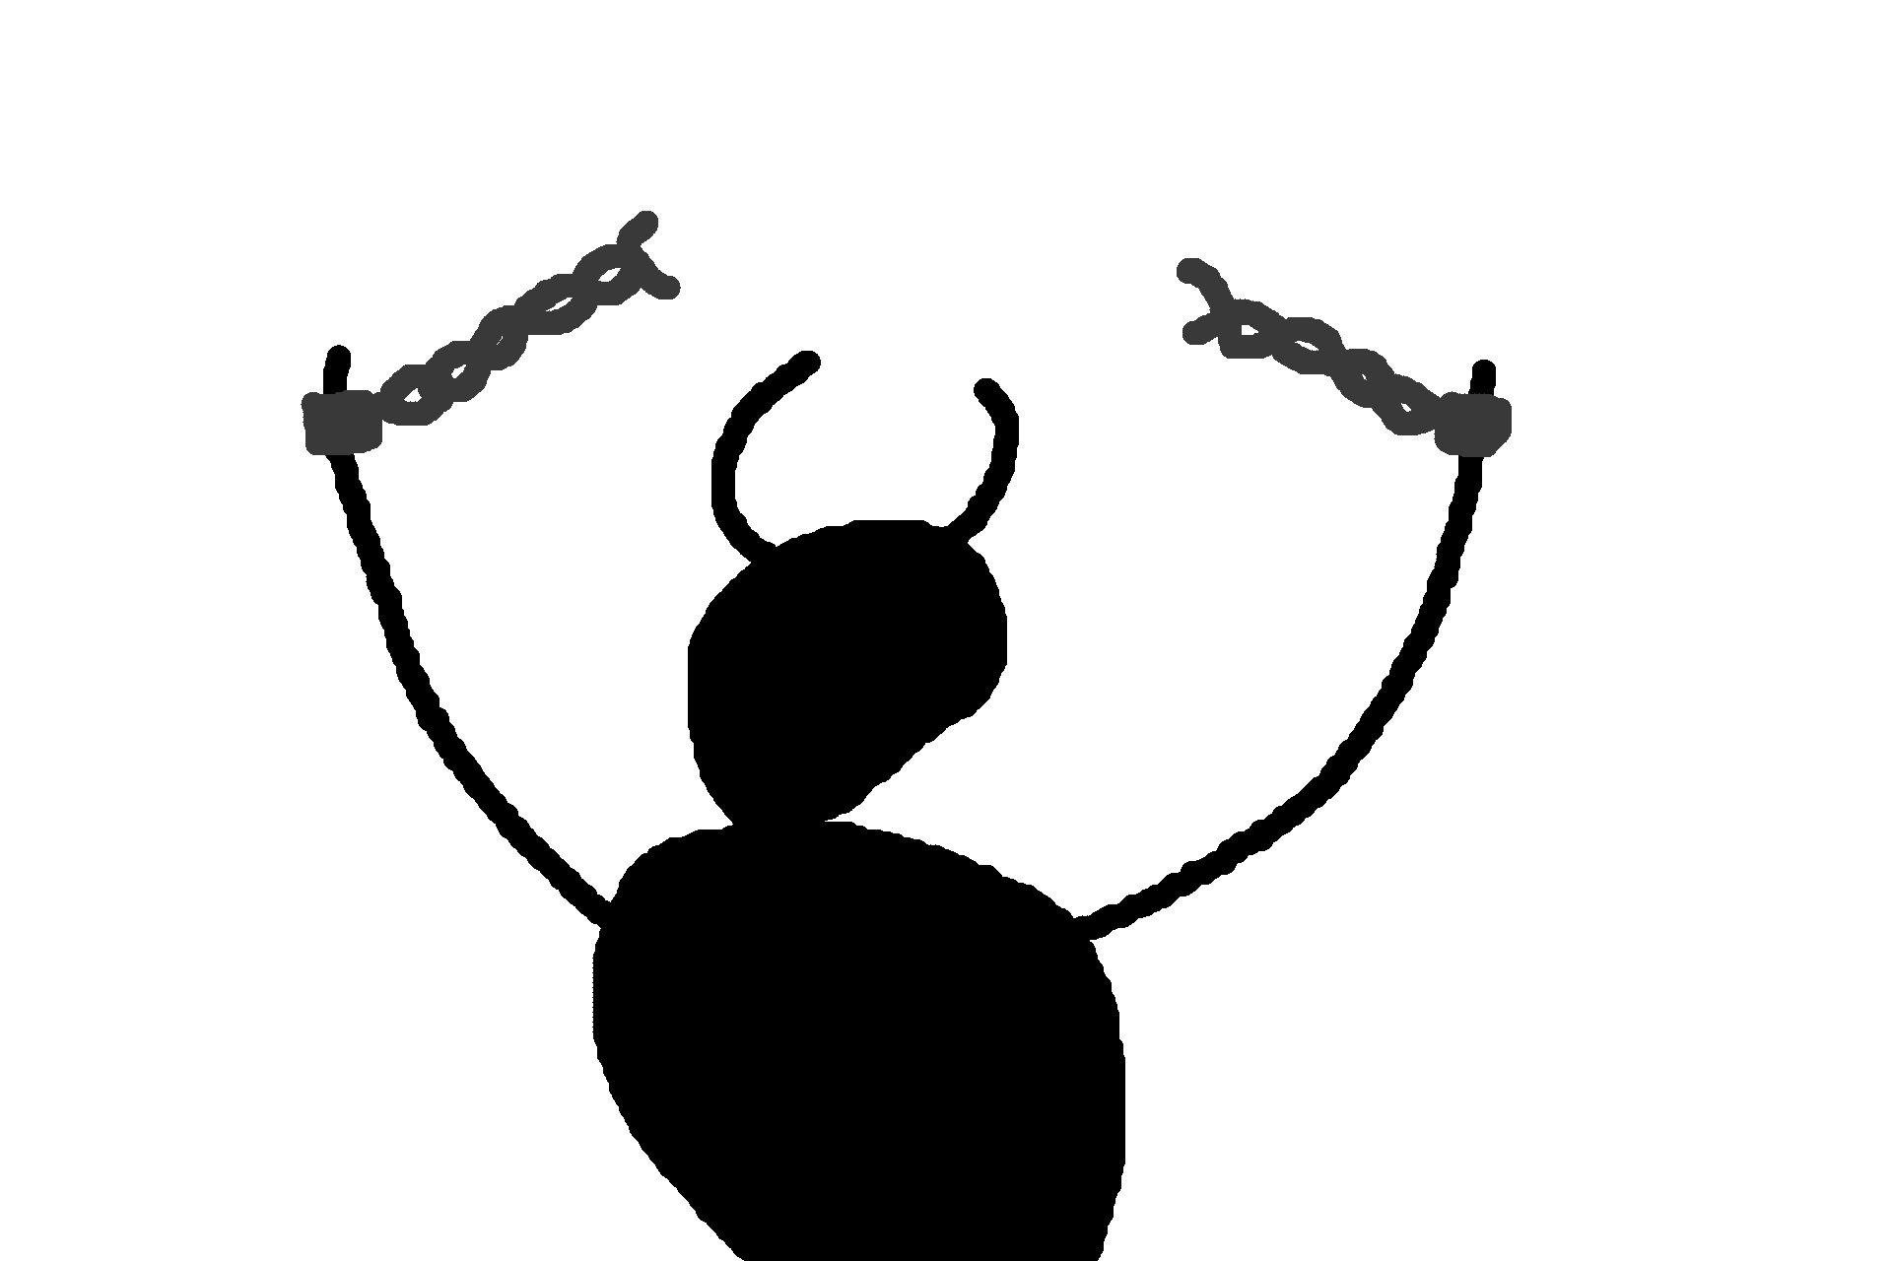
Posebno dobar

Slide 13
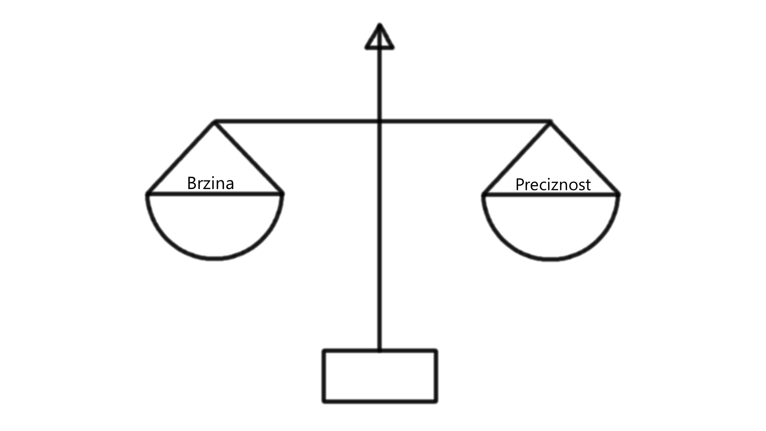
Hvala na pažnji

